Slide 1

HTML
0912 개발자들 첫 번째 강의

Slide 2
HTML
Hyper Text Mark-up Language
프로그래밍 언어 X
마크업 언어 O

Slide 3
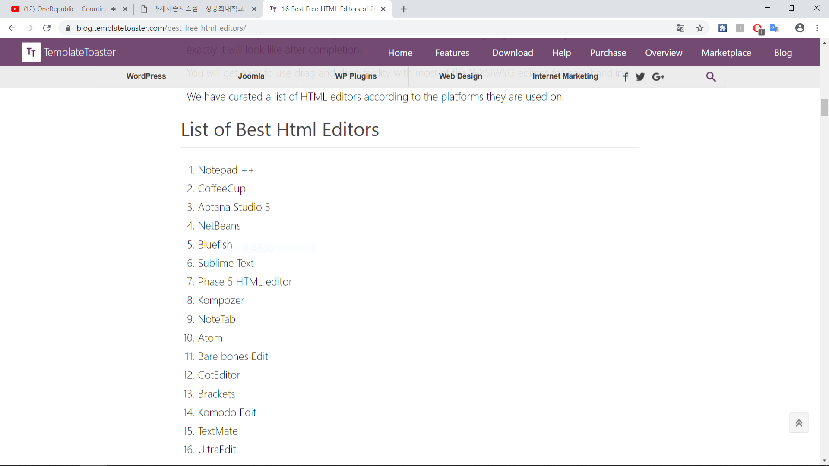

개발 환경 구축하기

Slide 4
Atom.io 접속

Slide 5
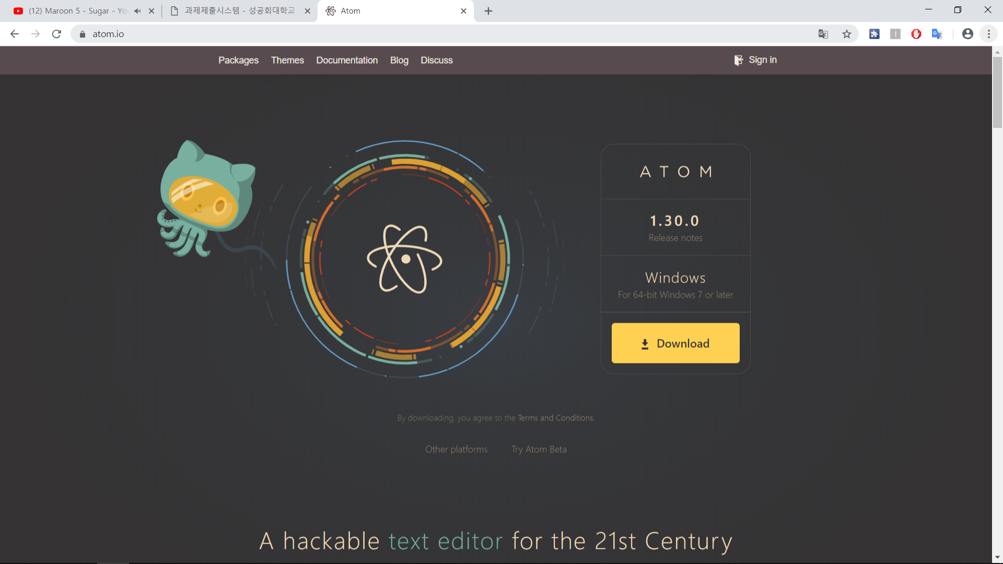

Slide 6
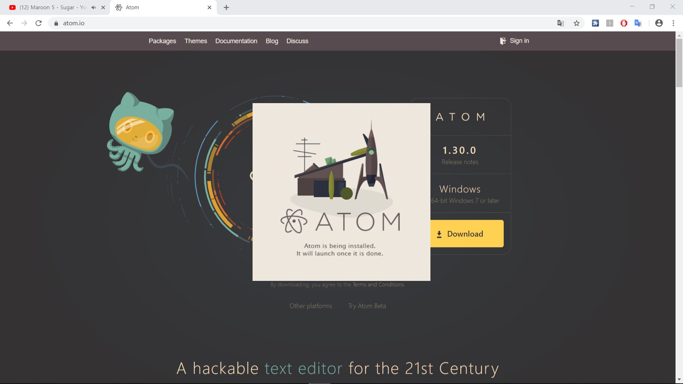

Slide 7
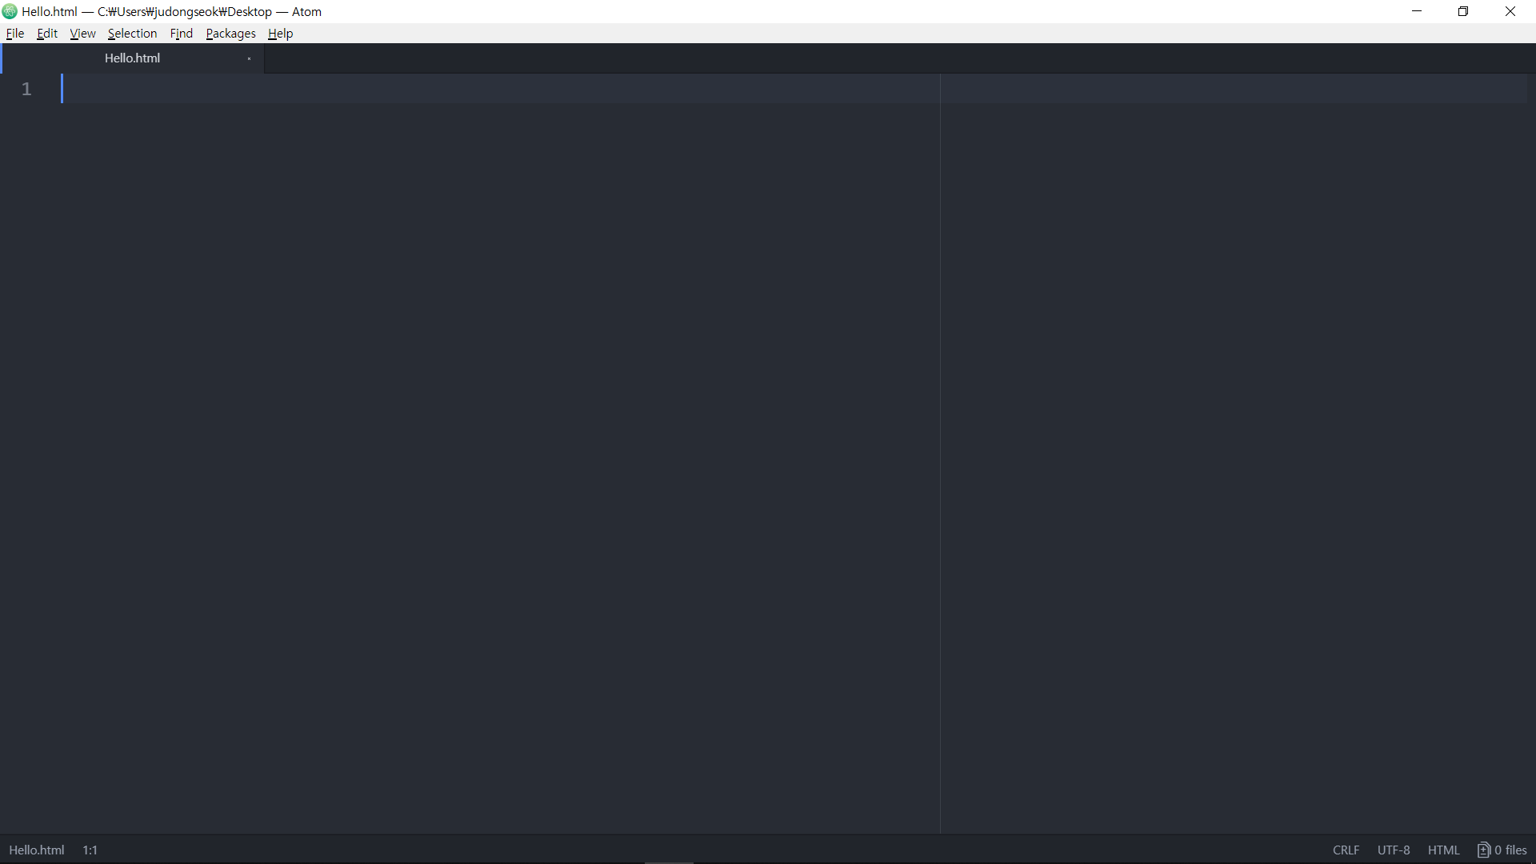

Slide 8
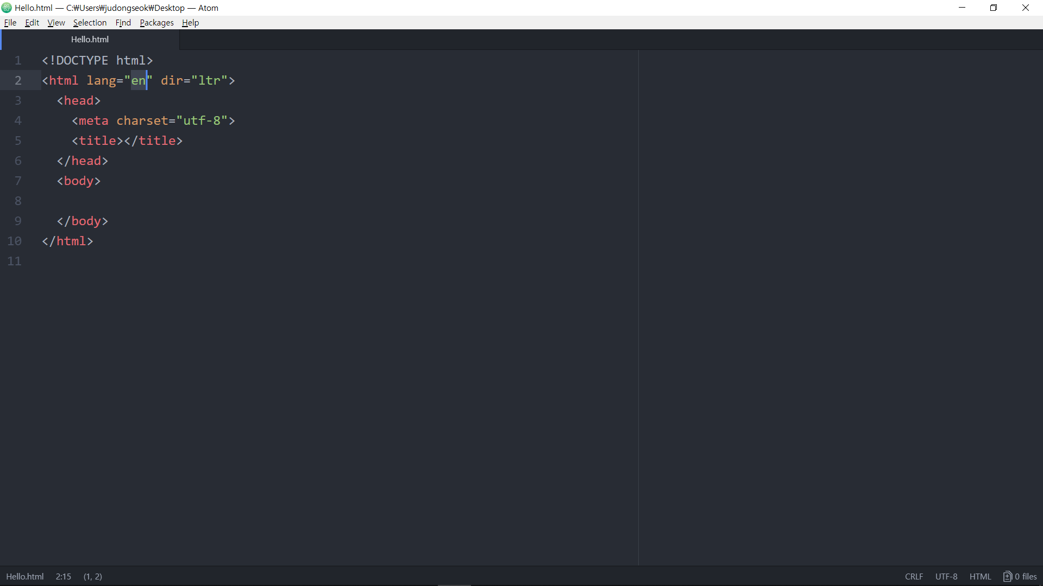

Slide 10
이 파일은 English로 된 HTML 문서이고
방향은 Left To Right이다.
이 문서의 속성을 설정할 수 있다.
Ex) charset = “utf-8”, title, css 등등..
실질적으로 화면에 보이게 하는 태그들을 작성하는 곳

Slide 11
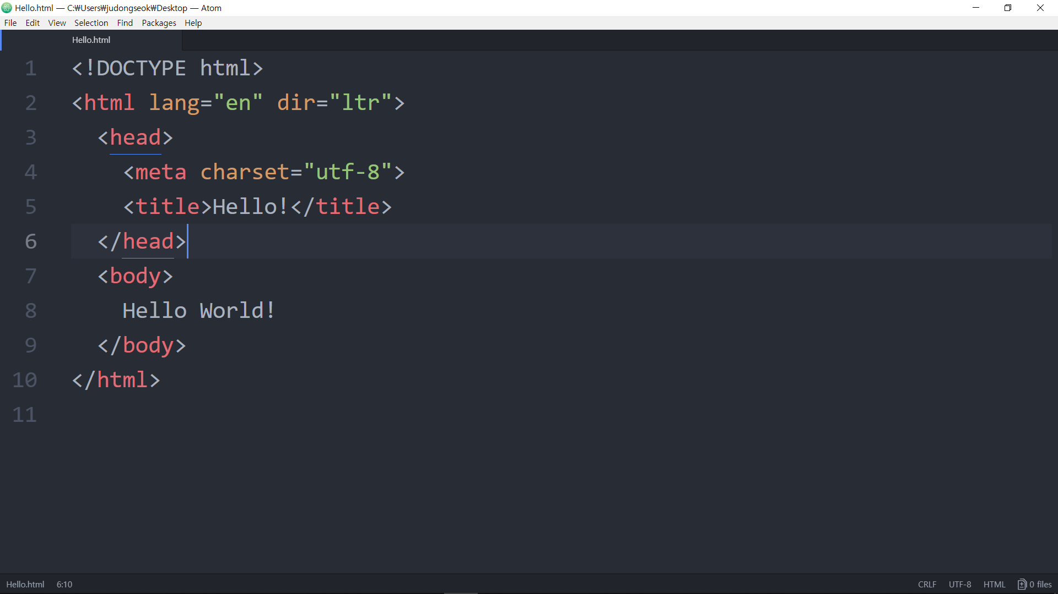

Slide 12
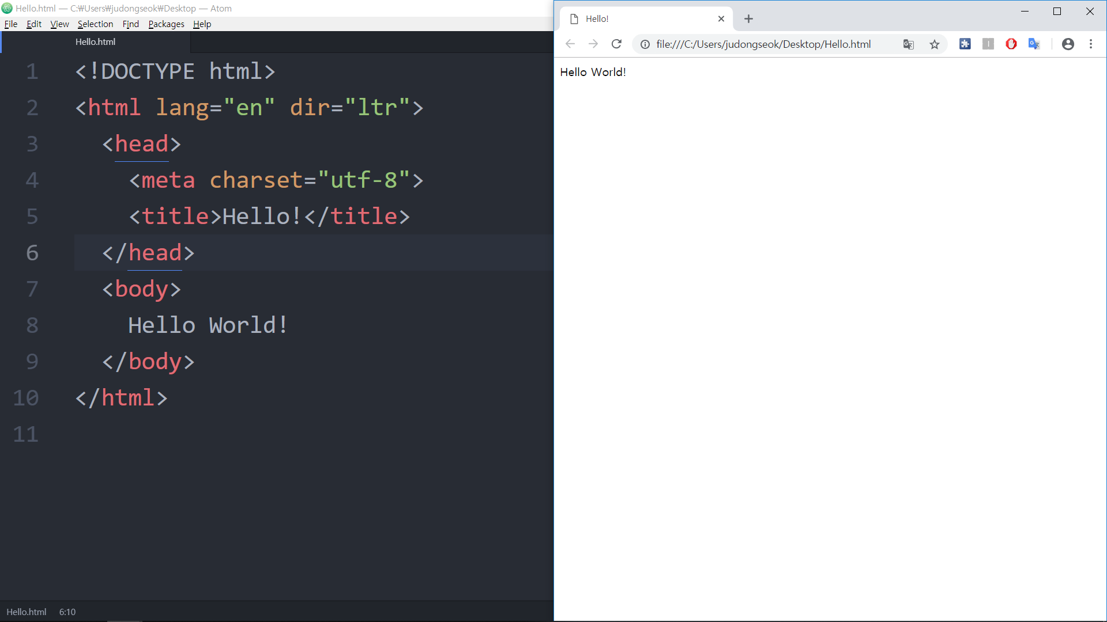

Slide 13
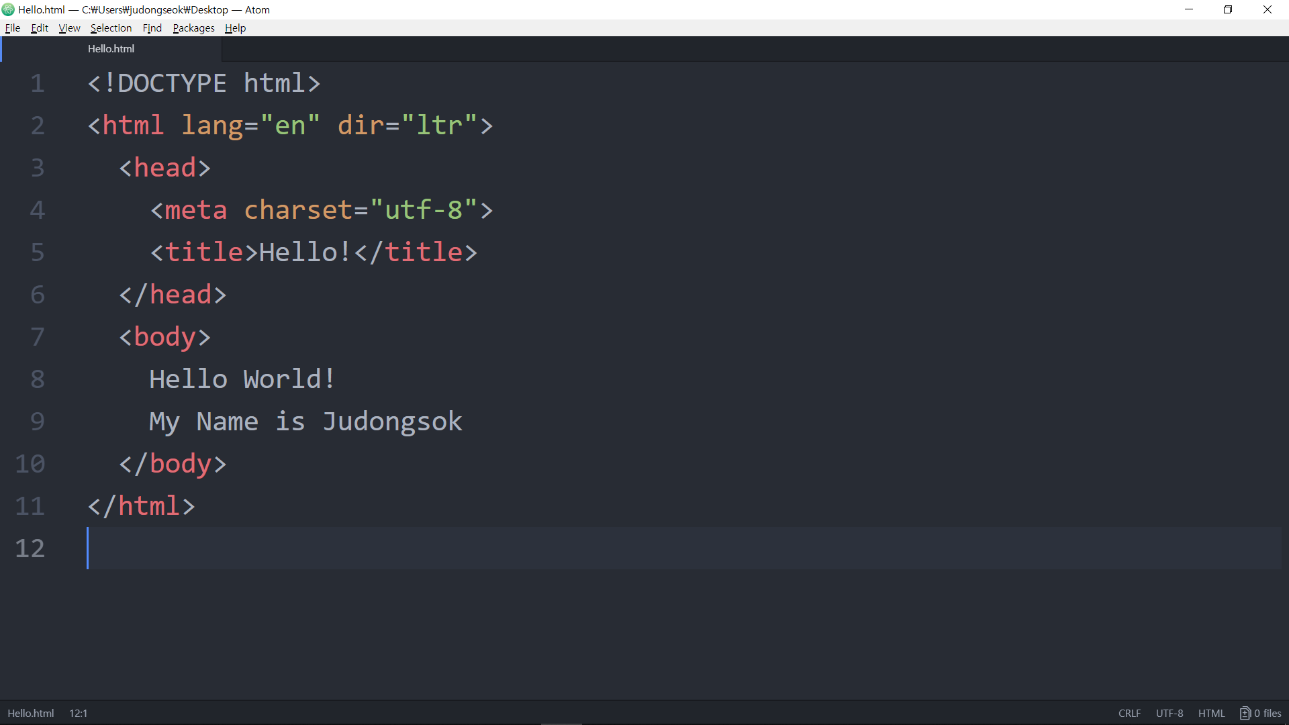

Slide 14
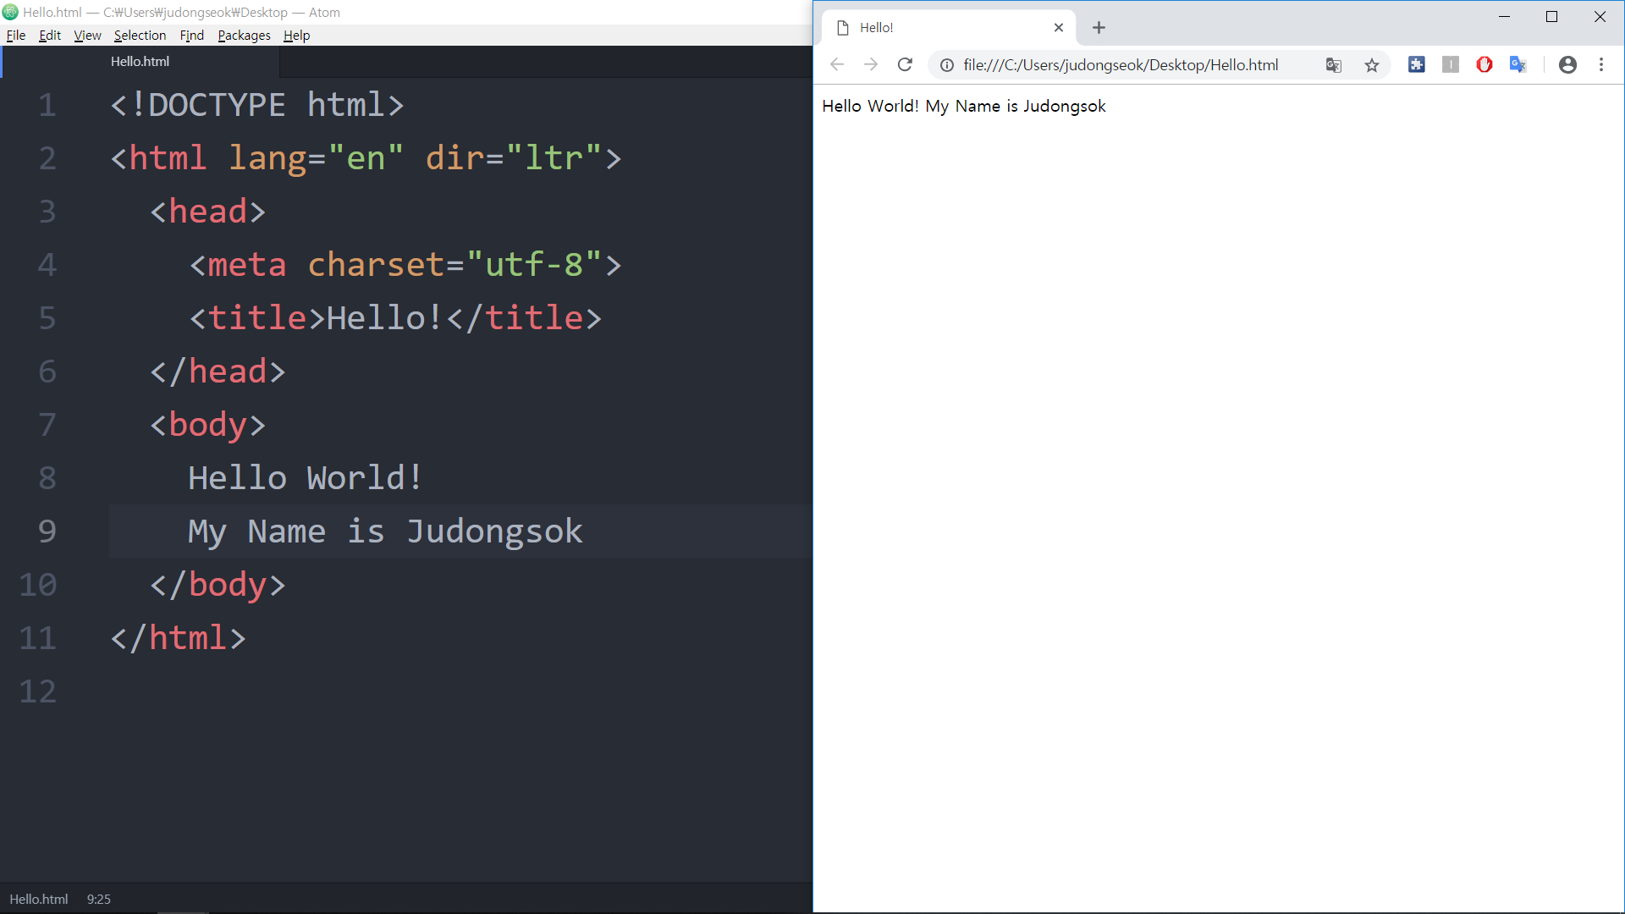

Slide 15
< p >
Paragraph ;
단락, 절

Slide 16
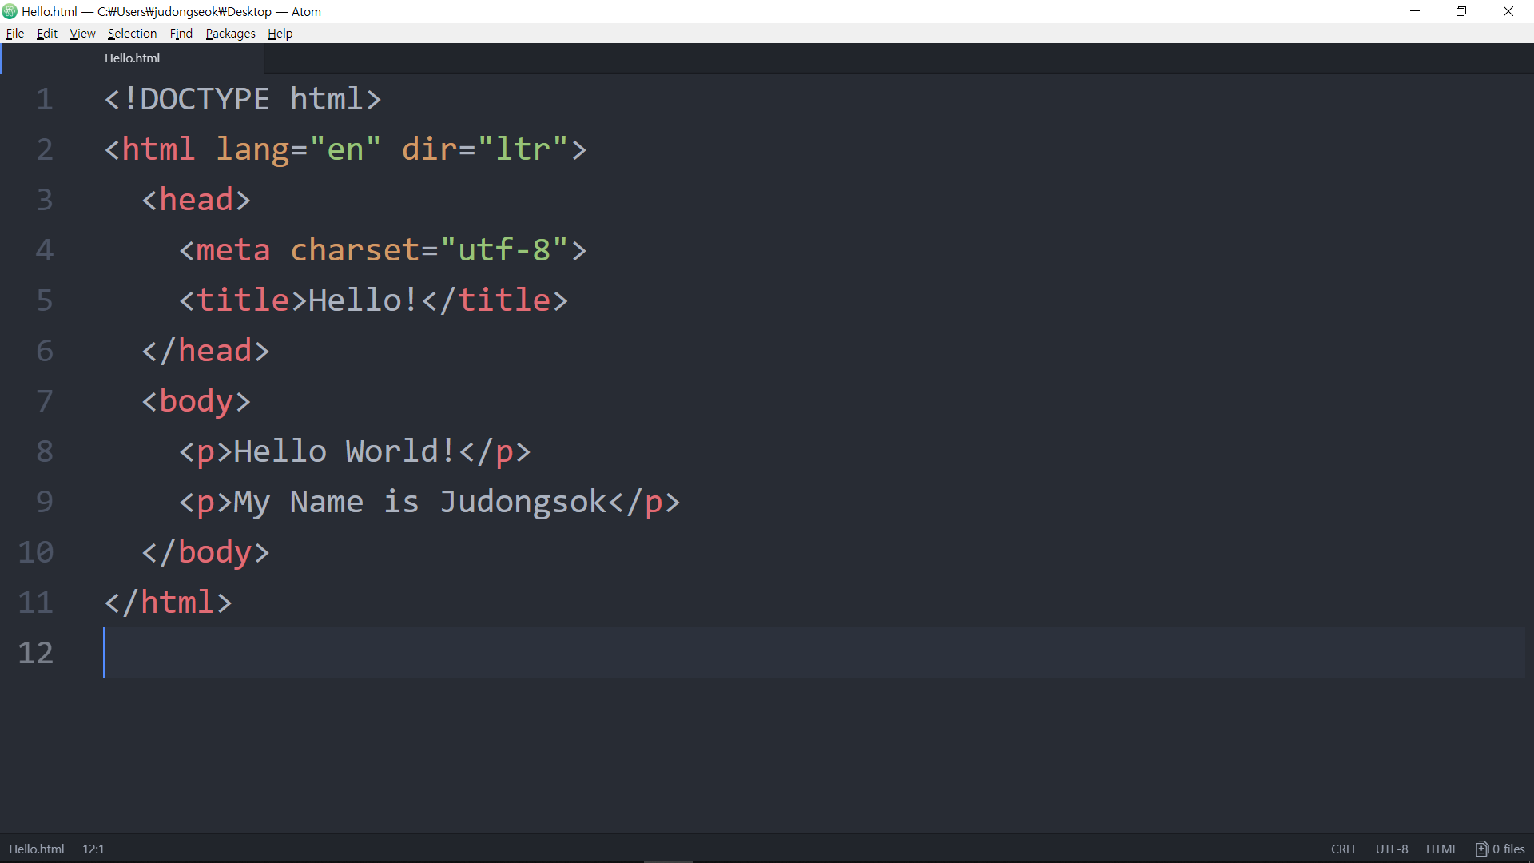

Slide 17
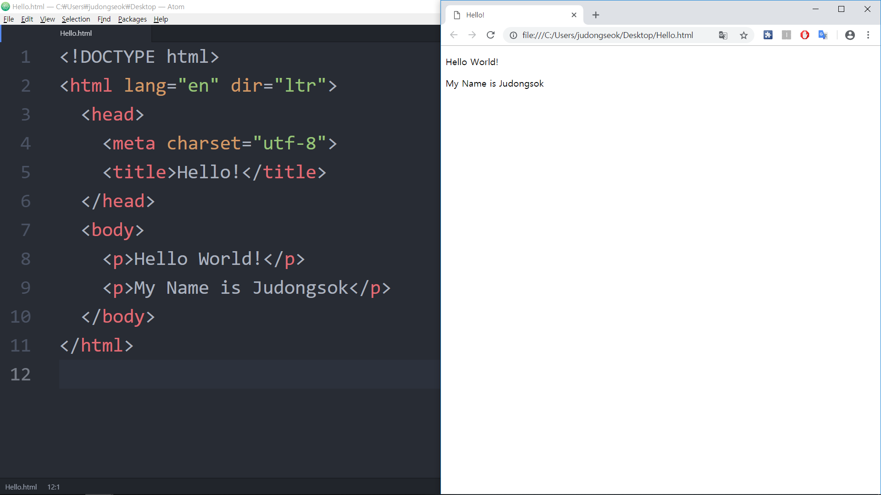

Slide 18
< img >
Image ;
그림, 사진

Slide 19
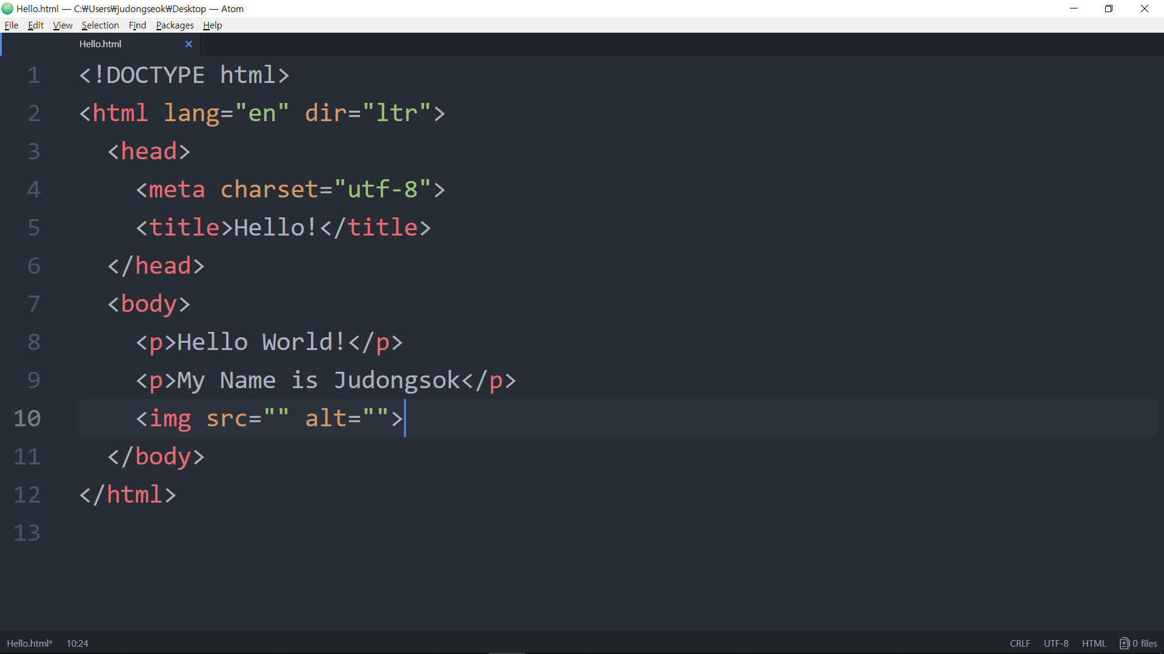
src = Source의 약자로 이미지의 경로를 나타냄
alt = Alternative text의 약자로 대체 문구를 의미함
Notes:
대체문구

Slide 20
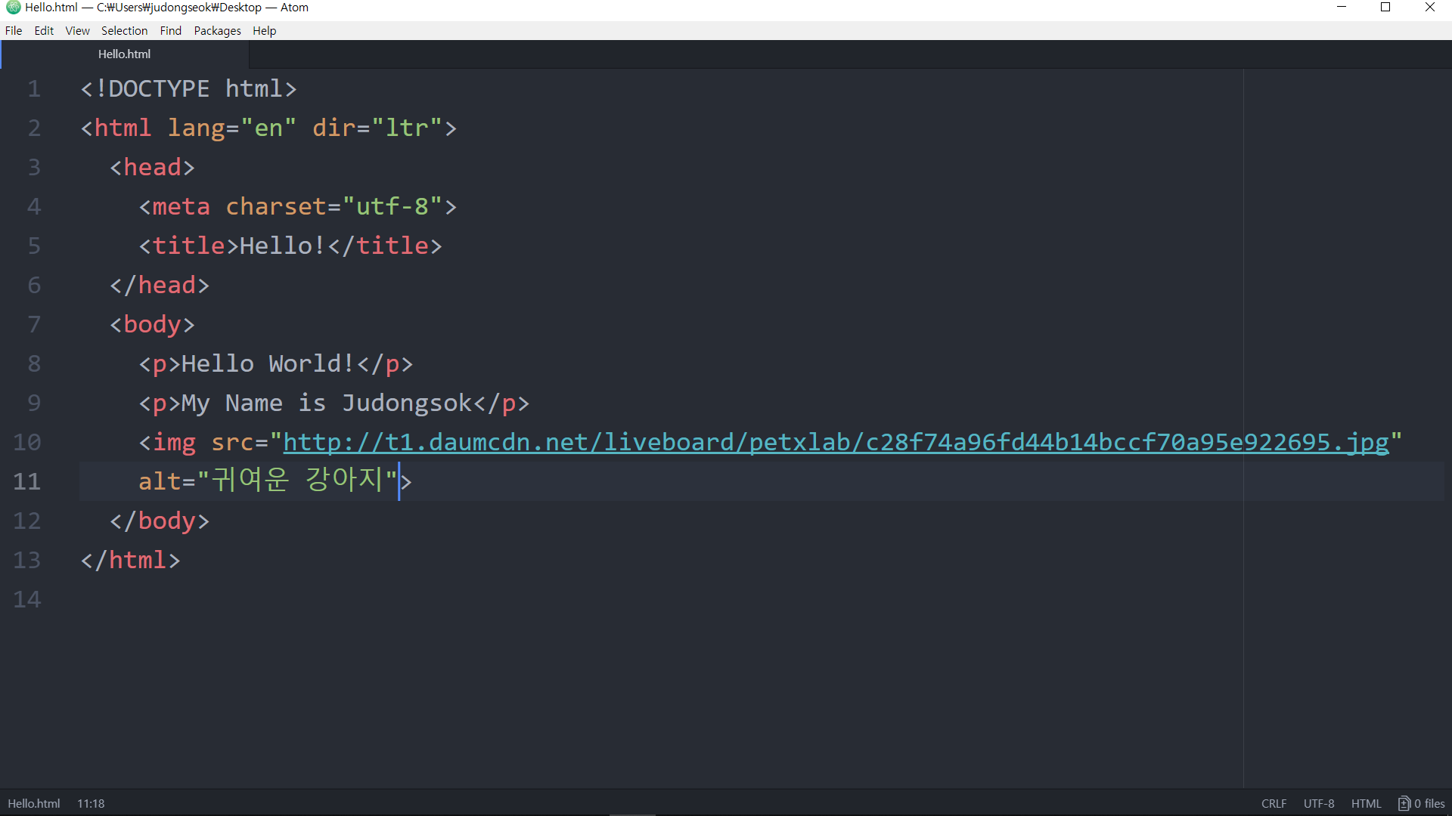

Slide 21
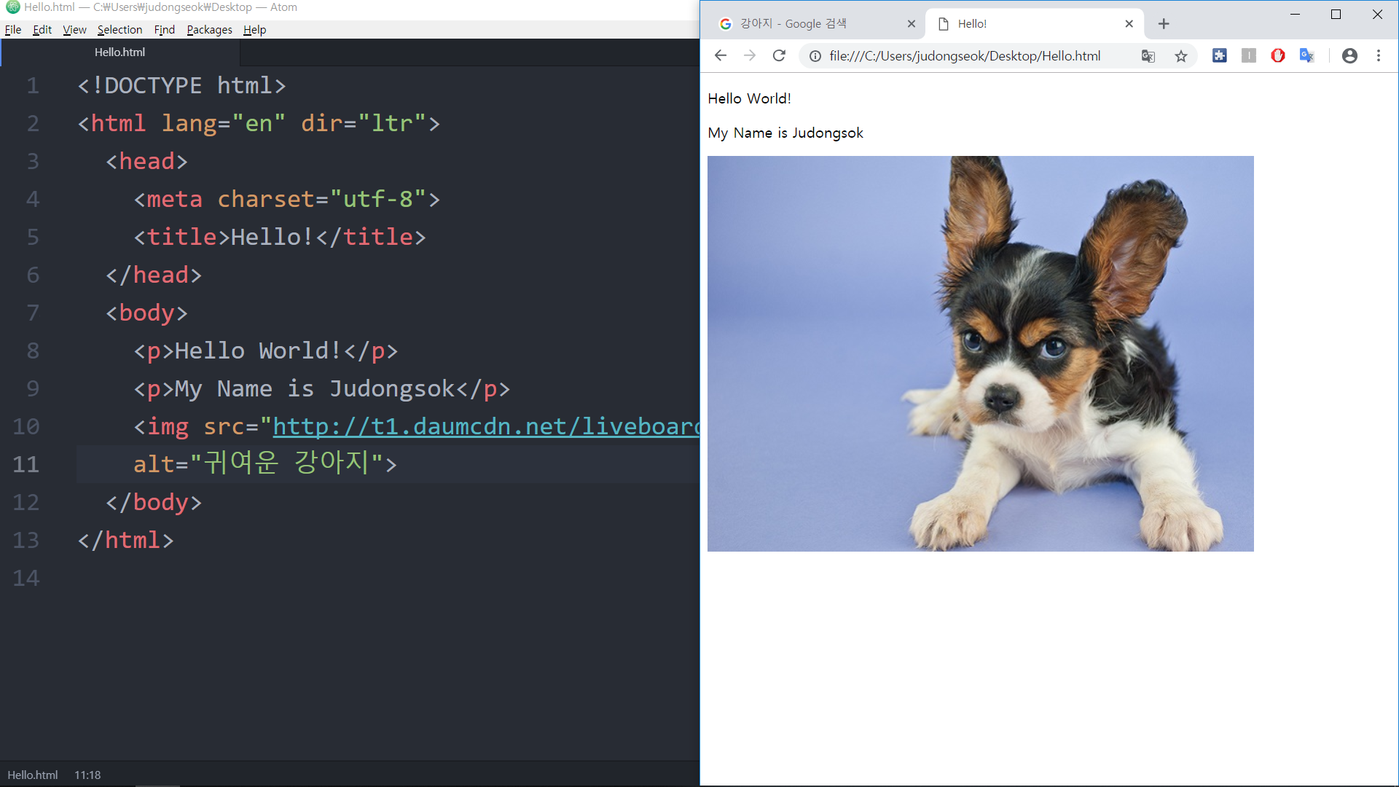

Slide 22
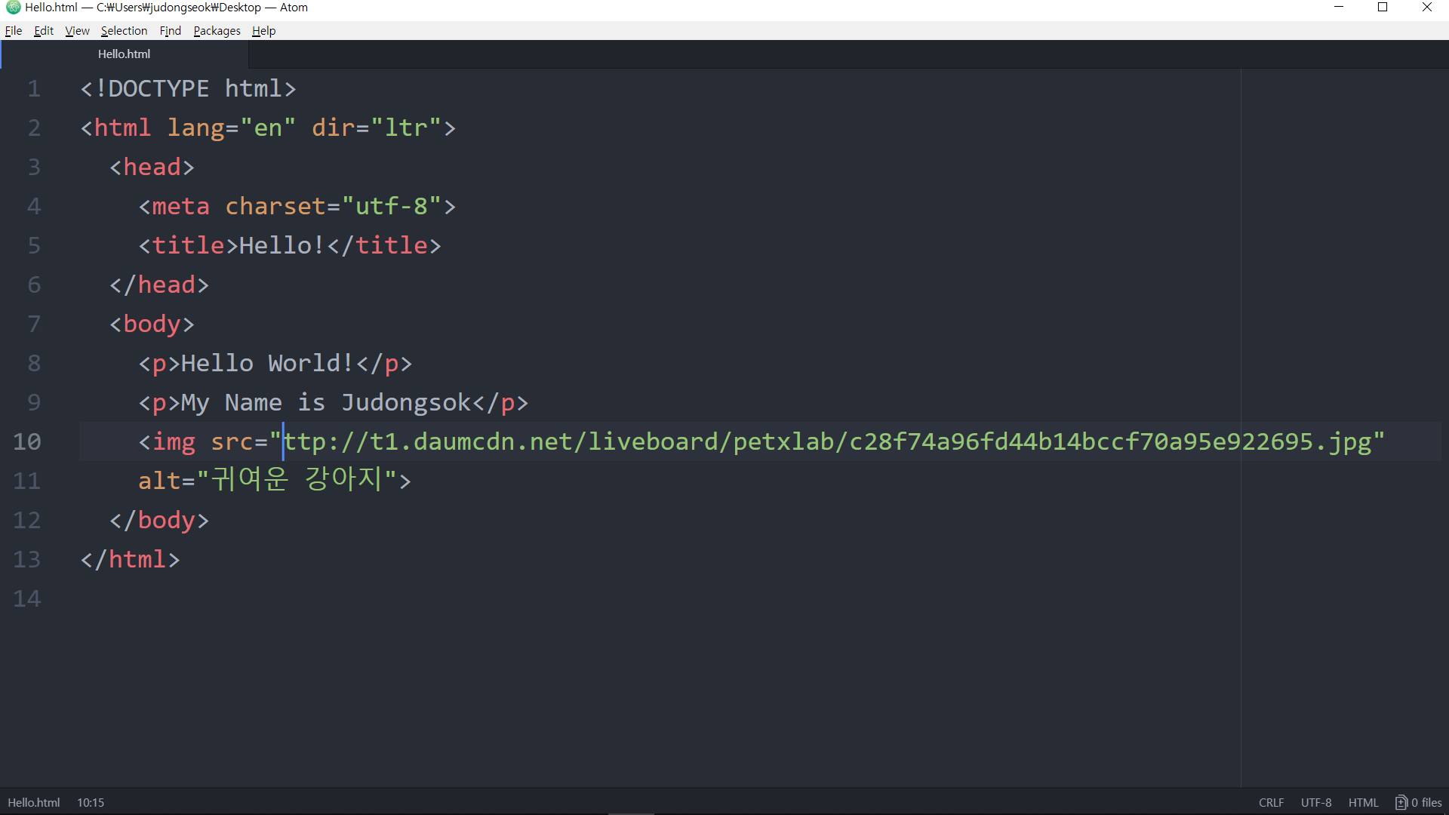

Slide 23
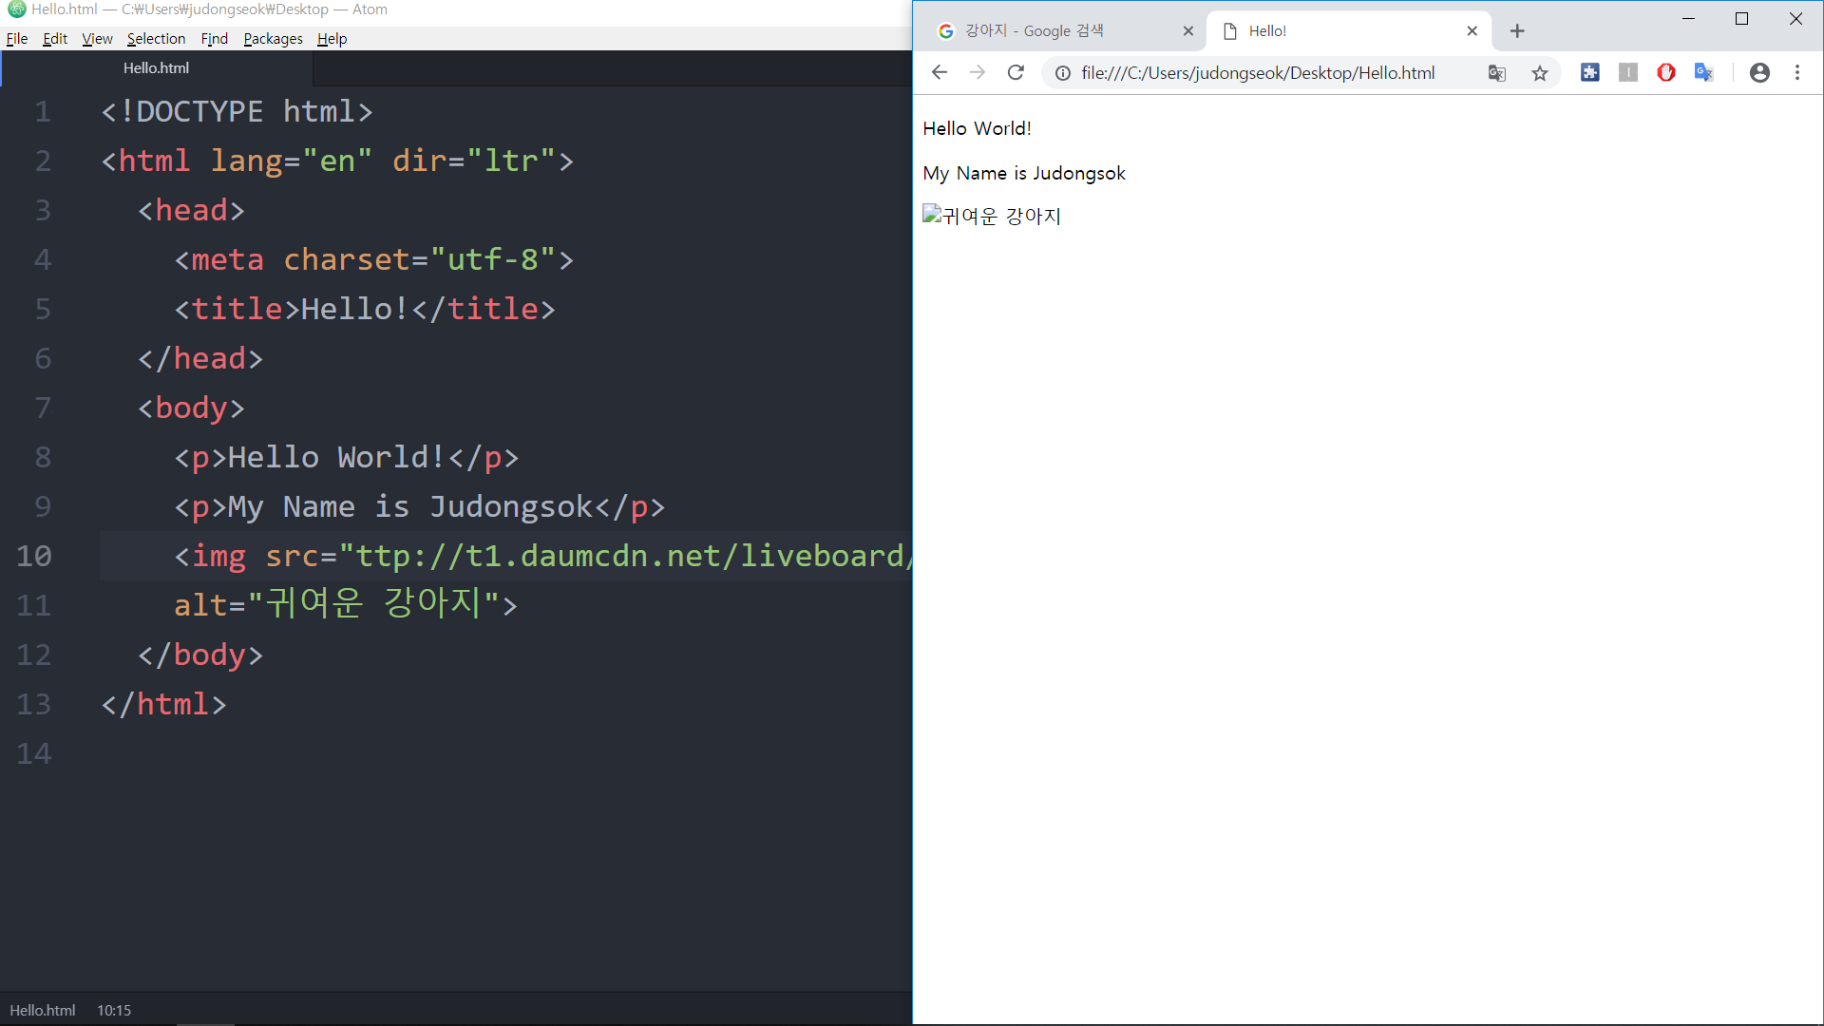

Slide 24
< a >
Anchor ;
닻을 내리다, 고정시키다

Slide 25
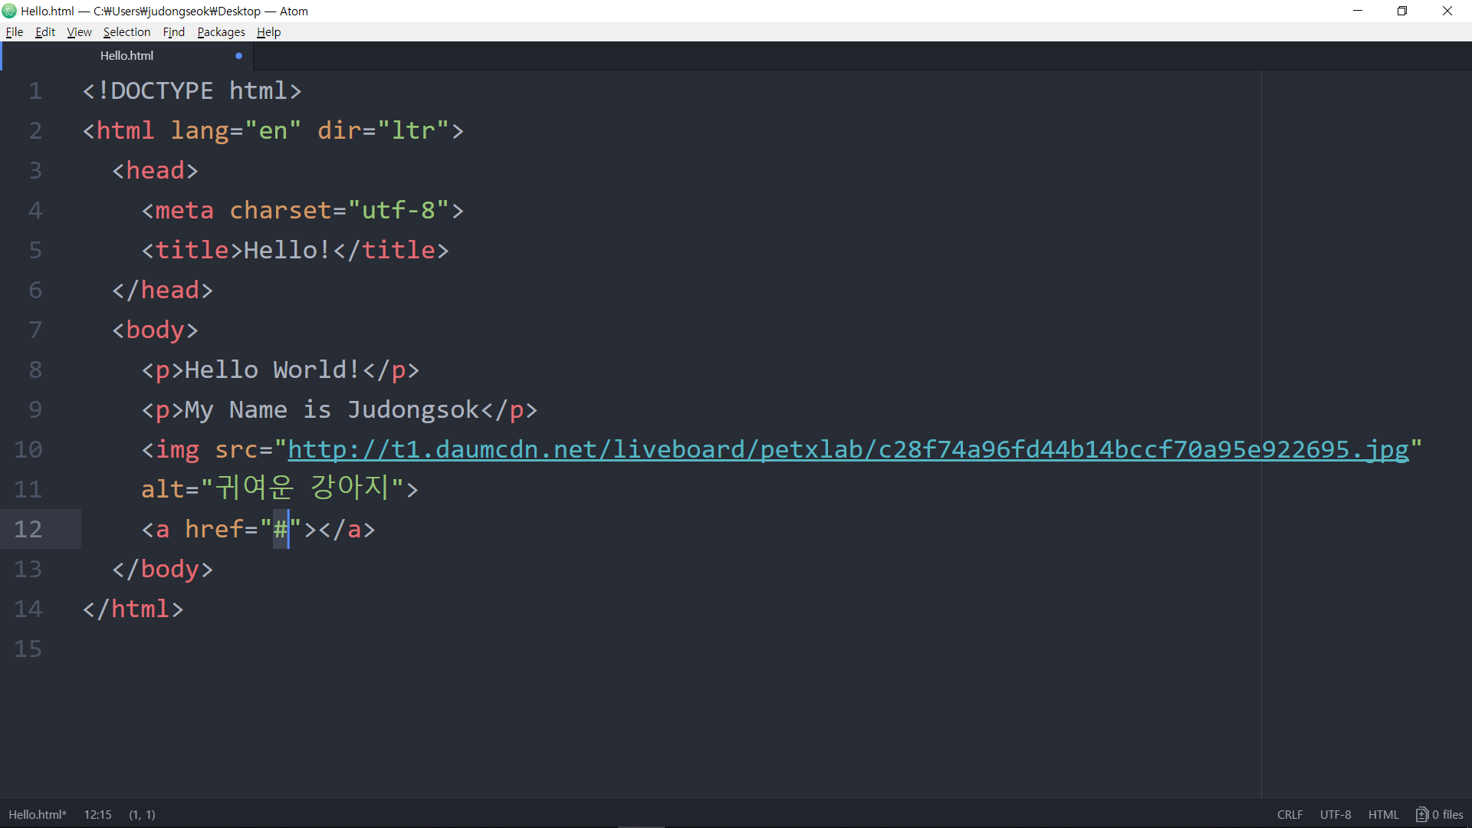

Slide 26
href = Hypertext Reference의 줄임말로 링크를 의미함

Slide 27
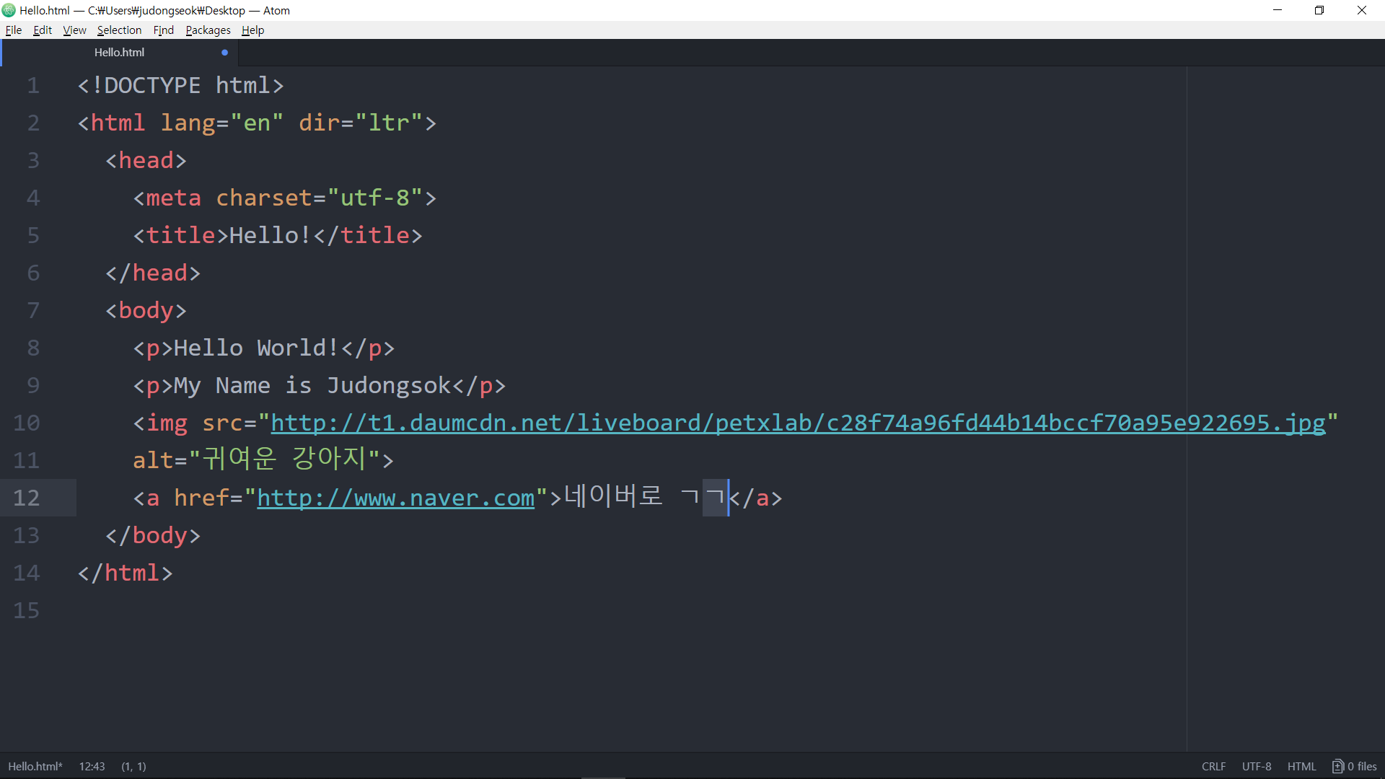

Slide 28
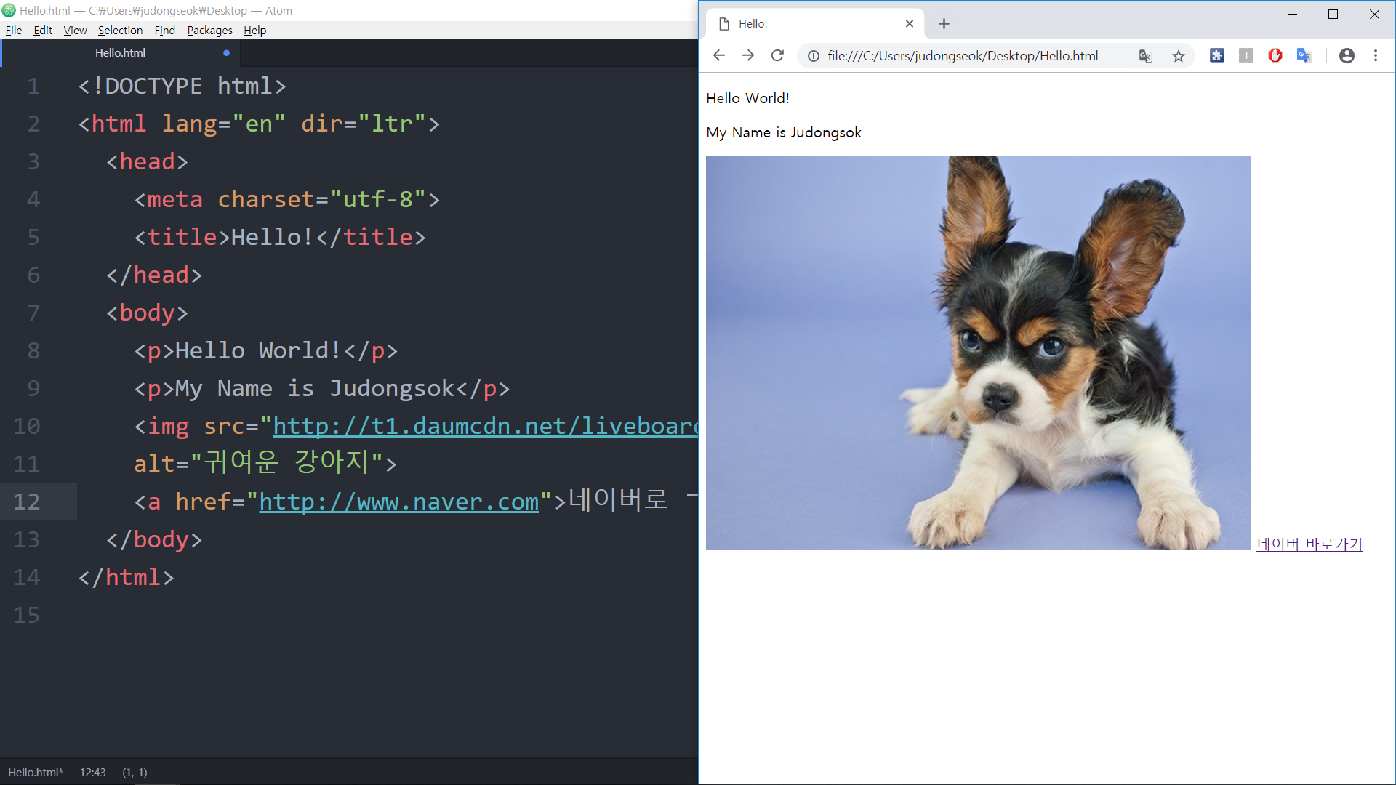

Slide 29
혹시 1시간이 지났다면
강의를 끝내 주세요

Slide 30
과제
< h1~5 > < br > < hr >
위 태그들 적용해보기
끝

